Slide 1
H1 최종 발표
Github 어렵단 [ 말 ] 이야
강승우 김수엽 김한민 조홍준

Slide 2
프로젝트 주제 & 개발 목표
주제
→ 육성의 재미 + 경마의 짜릿함 + 아스키 아트
개발 목표
→ 객체지향 실전 적용

Slide 3
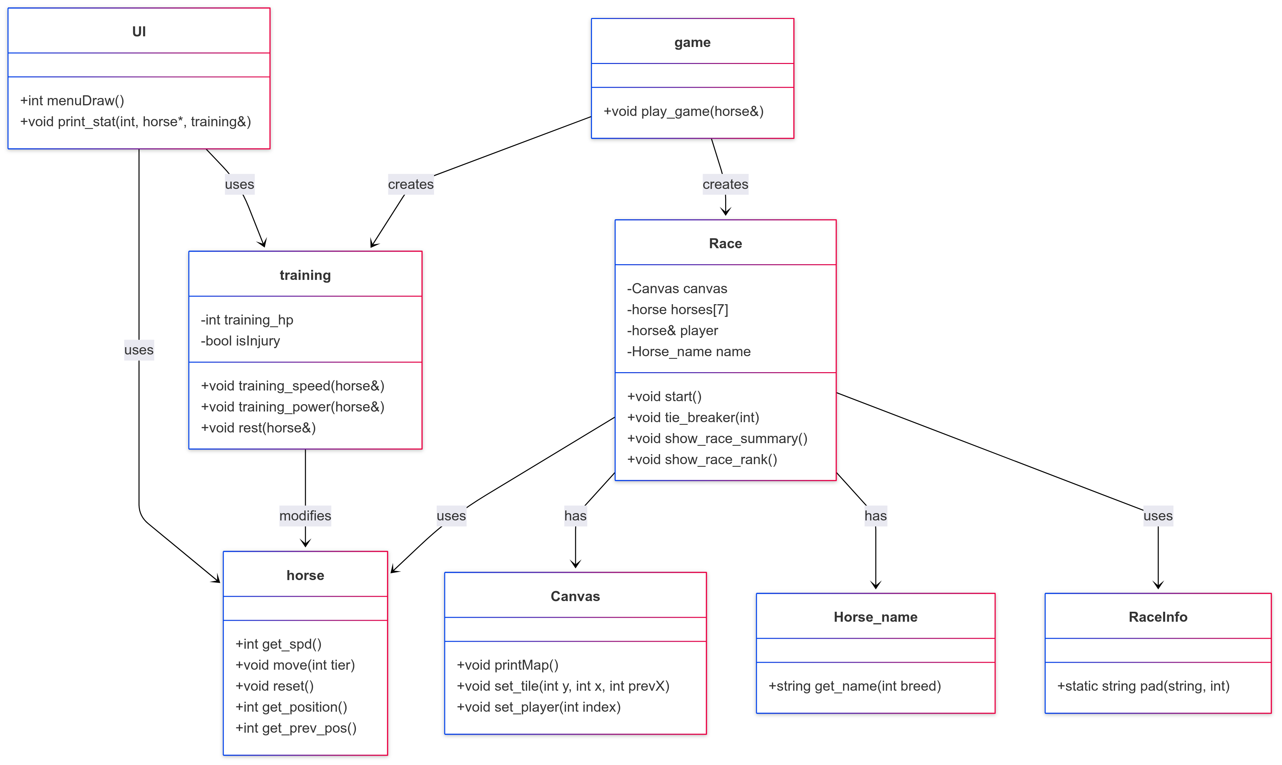
클래스 다이어그램

Slide 4
OOP 개념 활용
캡슐화
→ 접근 지정자 사용하여 능력치 직접 접근 제한
→ getter(), setter() 사용하여 능력치 간접 접근
추상화
→ 각 클래스의 책임을 명확히 분리
→ 파일 단위로 역할을 구분

Slide 5
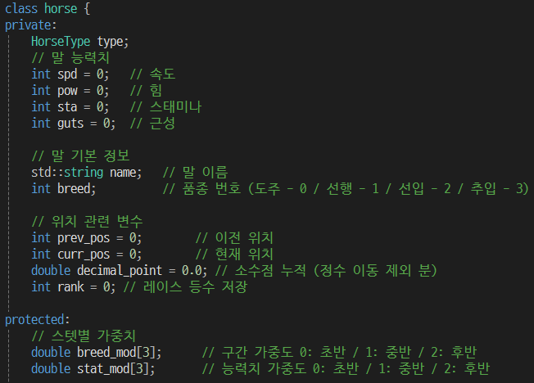

Slide 6
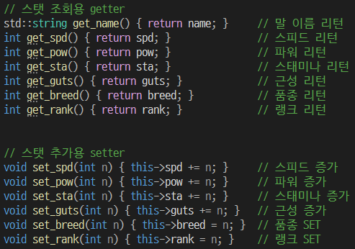

Slide 7
프로그램 주요 기능 소개 – Horse
스탯 – 스피드, 힘, 지구력, 근성
(총 속도와 초 중 후반 구간별 이동속도 추가 능력치)
이동 로직 함수 – move();
스탯 조회용 getter, setter 함수들

Slide 8
프로그램 주요 기능 소개 – 훈련
1. 훈련 시 능력치 증가 → 체력 10 감소
2. 체력에 따라 부상 확률 존재
3. 부상 시 능력치 10% 감소
4. 부상 후 특정 행동 시 능력치 일정량 복구
5. 휴식을 통해 체력 회복
6. MAX_STAT == 1400

Slide 9
프로그램 주요 기능 소개 – 레이스
1. 레이스 생성자로 플레이어 말을 받아오고 cpu말 생성
2. 경주 참여 말들의 사전 정보 출력
3. 레이스 start() 함수로 레이스 시작
4. 7마리 전원 들어오면 레이스 종료
5. 보상 및 게임오버 판정

Slide 10
Todo List – 중간발표 기준
완료한 목록
1. 플레이어 말 스텟 1400 이상 증가 막기
2. 경마 시작 시 CPU 말 조회
3. 일정 등수 미달 시 게임 오버
4. ★ 음향 추가 ★
5. ★ 아스키코드 아트 추가 ★
6. UI&랜더링 개선
7. Racing 부분 크기 및 랜더링 개선
8. 경마 과정에서 1234 숫자가 아닌 기호 보이게 하기
9. 훈련 증가량 조절
10. 경마 결과에 따른 스텟 보상

Slide 11
Todo List – 중간발표 기준
중간발표와 달라진 것
1. Save & Lode 기능 → 플레이타임이 짧아 구현하지 않기로 결정
2. 사용자의 입력에 따른 QTE시스템 → 게임과 맞지 않다고 판단하여 취소

Slide 12
중간 발표 이후 수정 및 추가된 내용

Slide 13
프로그램 주요 기능 소개 – 이동로직(구)
총이동거리 = (스피드능력치/1000) * 기본이동칸수 + 품종별 보정치*(구간주요능력치/1000) * 스탯별 보정치 + 누적소수점
→ 하위 티어에서 한 턴에 한 칸도 이동하지 못하는 문제 발생!

Slide 14
프로그램 주요 기능 – 개편된 이동로직
능력치 가중도: 이 능력치가 이 말에게 얼마나 중요한지
특성 보너스: 해당 말의 특성에 따른 보정치
base_speed = 스피드/400 + random(2~3)
stat_ratio = (구간중요스텟/400) * 능력치 가중도
correction = 게임이 빨리 끝나지 않게 하기 위한 보정치
total = (base_speed + stat_ratio) * correction + 누적 소수점

Slide 15
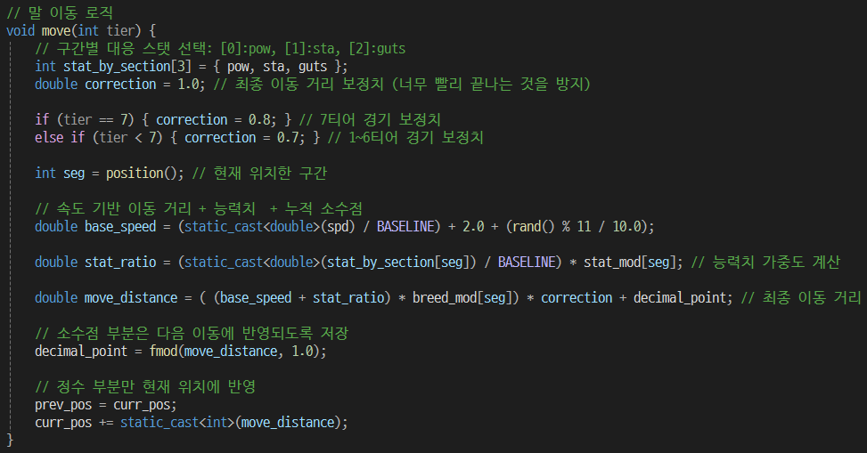

Slide 16
프로그램 주요 기능 소개 – 등수 판정
1. 결승선을 넘은 말이 있을 때 실행
2. 결승선을 넘었고, 랭크가 아직 배정되지 않은 경주마들 대상
3. 동석차 발생 시, 도착 거리 기준 내림차순 정렬을 통해 값이 가장 큰 말에게 상위 등수 부여

Slide 17
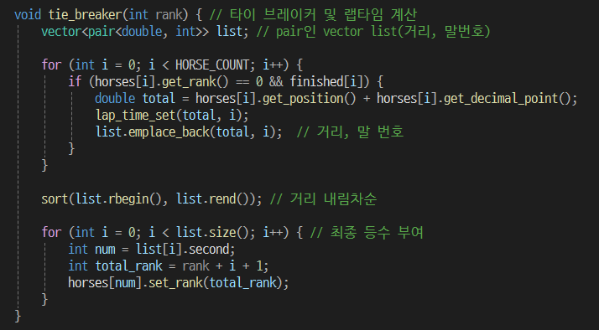

Slide 18
프로그램 주요 기능 소개 – 랩타임 출력
등수판정 과정을 투명하게 공개하면, 몰입도가 떨어짐
육상 스포츠에서 사용하는 ‘기록’에 영감을 받아 특수 로직 제작
1턴 = 1.5초
10 - (최종이동거리 / 10)초 → 동석차 판정 기준을 위한 초 단위
몰입감을 위한 인위적인 초 삽입 (60~53초)

Slide 19
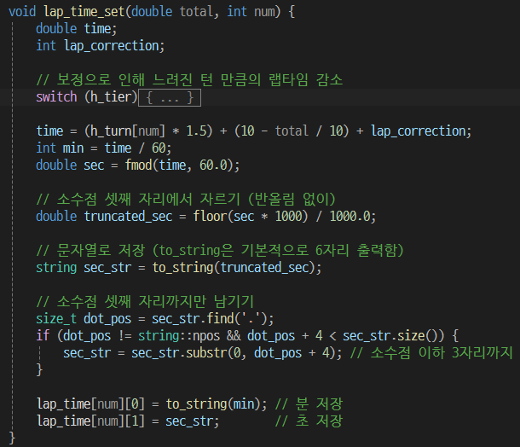

Slide 20
추가된 내용 – 프로그램 시연 시 확인
1. 게임을 main.cpp과 game.h로 역할분리
2. 튜토리얼 추가 - tutorial.h
3. 앤딩 아스키 아트 파일 생성 – final_reward.h
4. 깔끔한 랜더링을 위한 race_info.h 파일 추가

Slide 21
역할 분담
강승우 – horse.h, training.h, canvas.h
김수엽 – main.cpp, game.h, horse_name.h
김한민 – final_reward.h, ui.h, 아스키아트, 사운드
조홍준 – 기획, race.h, race_info.h, tutorial.h

Slide 22
개발 중 겪은 문제 & 해결 방법
1. 협업의 어려움 → 방식에 대한 의문이 있을 때, 생성형 AI를 활용하여 팀 기준 정립
2. 코드 의존성 문제
→ 팀원 신뢰 및 컴파일 오류 방지 위해 미리 선언
3. 시간복잡도, 공간복잡도 고민
→ GitHub를 활용한 코드 리뷰를 진행

Slide 23
프로그램 시연

